Slide 1
TRƯỜNG TIỂU HỌC ……
CHÀO MỪNG QUÝ THẦY CÔ
VỀ DỰ GIỜ THĂM LỚP
Môn Tự nhiên và Xã hội lớp 3
BÀI 11: DI TÍCH LỊCH SỬ - VĂN HÓA
VÀ CẢNH QUAN THIÊN NHIÊN (T1)
Giáo viên:……………………………………
Lớp: 3

Slide 2
Hãy kể tên một số địa điểm bạn đã từng đến tham quan.

Slide 4
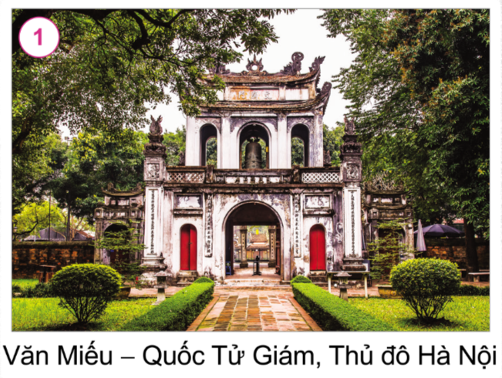
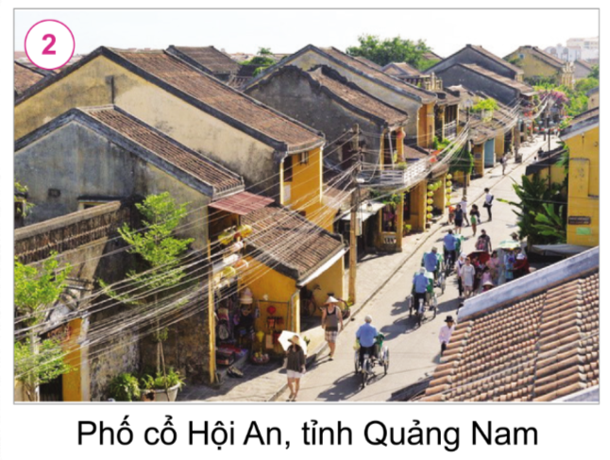
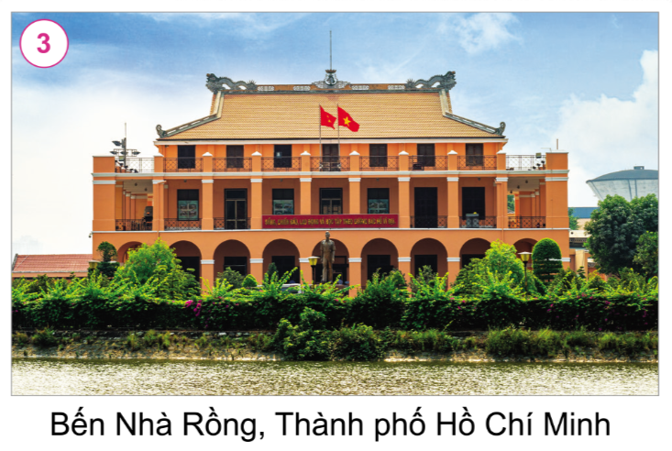
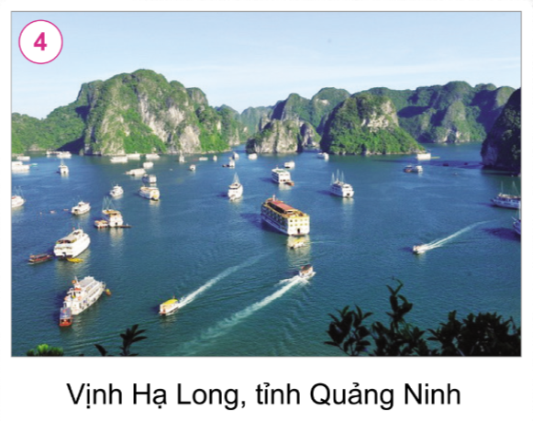
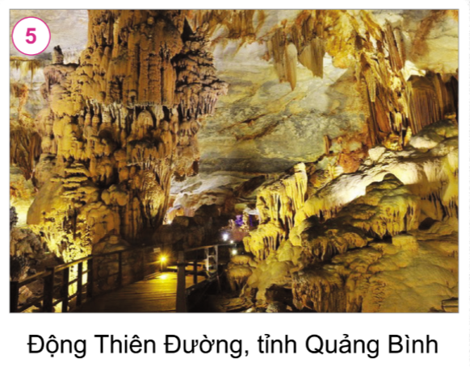
Thứ……ngày…..tháng…..năm…….
TỰ NHIÊN VÀ XÃ HỘI
Bài 11: DI TÍCH LỊCH SỬ - VĂN HÓA VÀ CẢNH QUAN THIÊN NHIÊN (T1)
1. Tìm hiểu một số di tích lịch sử - văn hóa hoặc cảnh quan thiên nhiên ở địa phương.
Hãy nói về một số di tích lịch sử - văn hóa hoặc cảnh quan thiên nhiên của đất nước Việt Nam.

Slide 5
Thứ……ngày…..tháng…..năm…….
TỰ NHIÊN VÀ XÃ HỘI
Bài 11: DI TÍCH LỊCH SỬ - VĂN HÓA VÀ CẢNH QUAN THIÊN NHIÊN (T1)
1. Tìm hiểu một số di tích lịch sử - văn hóa hoặc cảnh quan thiên nhiên ở địa phương.
Hãy nói về một số di tích lịch sử - văn hóa hoặc cảnh quan thiên nhiên của đất nước Việt Nam.
Đây là Văn Miếu-Quốc Tử Giám ở Thủ đô Hà Nội. Văn Miếu - Quốc Tử Giám, Hà Nội. Là quần thể di tích đa dạng và phong phú hàng đầu của thành phố Hà Nội. Nơi đây thờ Khổng Tử và thầy giáo Chu Văn An. Quốc Tử Giám được coi là trường đại học đầu tiên của Việt Nam. Mỗi dịp Tết đến Xuân về, mọi người thường lên đây để xin chữ đầu năm với mong muốn mình trong năm mới sẽ học hành đỗ đạt và giỏi giang hơn.

Slide 6
Thứ……ngày…..tháng…..năm…….
TỰ NHIÊN VÀ XÃ HỘI
Bài 11: DI TÍCH LỊCH SỬ - VĂN HÓA VÀ CẢNH QUAN THIÊN NHIÊN (T1)
1. Tìm hiểu một số di tích lịch sử - văn hóa hoặc cảnh quan thiên nhiên ở địa phương.
Hãy nói về một số di tích lịch sử - văn hóa hoặc cảnh quan thiên nhiên của đất nước Việt Nam.
Phố cổ Hội An, Quảng Nam. Là một đô thị cổ nằm ở hạ lưu sông Thu Bồn, thuộc vùng đồng bằng ven biển tỉnh Quảng Nam. Đây là nơi lưu giữ được gần như nguyên vẹn với hơn 1000 di tích kiến trúc từ phố xá, nhà cửa, hội quán, đình, chùa, miếu, nhà thờ tộc, giếng cổ… đến các món ăn truyền thống. Ngày 4 tháng 12, UNESCO đã công nhận đô thị cổ Hội An là một di sản văn hóa thế giới.

Slide 7
Thứ……ngày…..tháng…..năm…….
TỰ NHIÊN VÀ XÃ HỘI
Bài 11: DI TÍCH LỊCH SỬ - VĂN HÓA VÀ CẢNH QUAN THIÊN NHIÊN (T1)
1. Tìm hiểu một số di tích lịch sử - văn hóa hoặc cảnh quan thiên nhiên ở địa phương.
Hãy nói về một số di tích lịch sử - văn hóa hoặc cảnh quan thiên nhiên của đất nước Việt Nam.
Bến nhà Rồng, Thành phố Hồ Chí Minh hay còn gọi là bảo tàng Hồ Chí Minh. Ngày 5/7/1911, Bác Hồ ra đi tìm đường cứu nước tại bến nhà Rồng. Nơi đây trưng bày rất nhiều hình ảnh về Bác, các hiện vật liên quan đến Bác,…

Slide 8
Thứ……ngày…..tháng…..năm…….
TỰ NHIÊN VÀ XÃ HỘI
Bài 11: DI TÍCH LỊCH SỬ - VĂN HÓA VÀ CẢNH QUAN THIÊN NHIÊN (T1)
1. Tìm hiểu một số di tích lịch sử - văn hóa hoặc cảnh quan thiên nhiên ở địa phương.
Hãy nói về một số di tích lịch sử - văn hóa hoặc cảnh quan thiên nhiên của đất nước Việt Nam.
Vịnh Hạ Long, Quảng Ninh. Vịnh Hạ Long giới hạn trong diện tích khoảng 1.553 km² bao gồm 1.969 hòn đảo lớn nhỏ, phần lớn là đảo đá vôi. Vịnh Hạ Long đã vinh dự hai lần đươc UNESCO công nhận là Di sản Thiên nhiên Thế giới vào năm 1994 và 2000. Vịnh Hạ Long lọt vào top 7 kỳ quan thiên nhiên mới của thế giới năm 2011.

Slide 9
Thứ……ngày…..tháng…..năm…….
TỰ NHIÊN VÀ XÃ HỘI
Bài 11: DI TÍCH LỊCH SỬ - VĂN HÓA VÀ CẢNH QUAN THIÊN NHIÊN (T1)
1. Tìm hiểu một số di tích lịch sử - văn hóa hoặc cảnh quan thiên nhiên ở địa phương.
Hãy nói về một số di tích lịch sử - văn hóa hoặc cảnh quan thiên nhiên của đất nước Việt Nam.
Động Thiên Đường, Quảng Bình. Nằm trong lòng một quần thể núi đá vôi ở độ cao 191m thuộc Vườn Quốc gia Phong Nha Kẻ Bàng. Động Thiên Đường có chiều dài hơn 31,4 km, chiều rộng dao động từ 30 đến 100m, nơi rộng nhất lên đến 150m.

Slide 10
Thứ……ngày…..tháng…..năm…….
TỰ NHIÊN VÀ XÃ HỘI
Bài 11: DI TÍCH LỊCH SỬ - VĂN HÓA VÀ CẢNH QUAN THIÊN NHIÊN (T1)
1. Tìm hiểu một số di tích lịch sử - văn hóa hoặc cảnh quan thiên nhiên ở địa phương.
- Trong những địa danh trên, địa danh nào là di tích kịch sử - văn hóa, địa danh nào là cảnh quan thiên nhiên?
Trong các địa danh trên:
* Địa danh là di tích lịch sử - văn hóa là: Văn Miếu -Quốc Tử Giám; Phố cổ Hội An tỉnh Quảng Nam; Bến Nhà Rồng, Thành Phố Hồ Chí Minh.
* Địa danh là cảnh quan thiên nhiên ở địa phương là: Vịnh Hạ Long, tỉnh Quảng Ninh; Động Thiên Đường, tỉnh Quảng Bình.

Slide 11
Thứ……ngày…..tháng…..năm…….
TỰ NHIÊN VÀ XÃ HỘI
Bài 11: DI TÍCH LỊCH SỬ - VĂN HÓA VÀ CẢNH QUAN THIÊN NHIÊN (T1)
1. Tìm hiểu một số di tích lịch sử - văn hóa hoặc cảnh quan thiên nhiên ở địa phương.
Kể tên một số di tích lịch sử - văn hóa hoặc cảnh quan thiên nhiên ở địa phương em.
- Một số di tích lịch sử - văn hóa hoặc cảnh quan thiên nhiên ở địa phương em: Chùa Một Cột; Lăng Bác; Bảo tàng Hồ Chí Minh; Hồ Hoàn Kiếm; Chùa Trấn Quốc; Nhà tù Hỏa Lò; Phố cổ; Hoàng thành Thăng Long; Quảng trường Ba Đình; Nhà hát lớn Hà Nội; Thành Cổ Loa; Đền Ngọc Sơn - cầu Thê Húc; Vườn quốc gia Ba Vì,...

Slide 12
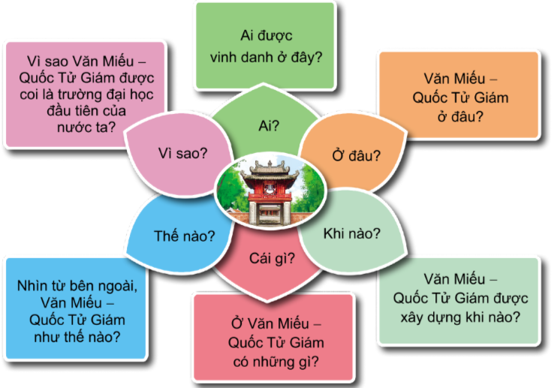
Thứ……ngày…..tháng…..năm…….
TỰ NHIÊN VÀ XÃ HỘI
Bài 11: DI TÍCH LỊCH SỬ - VĂN HÓA VÀ CẢNH QUAN THIÊN NHIÊN (T1)
1. Tìm hiểu một số di tích lịch sử - văn hóa hoặc cảnh quan thiên nhiên ở địa phương.
1. Đặt câu hỏi để tìm hiểu về một di tích lịch sử - văn hóa hoặc cảnh quan thiên nhiên ở địa phương em theo gợi ý dưới đây.

Slide 13
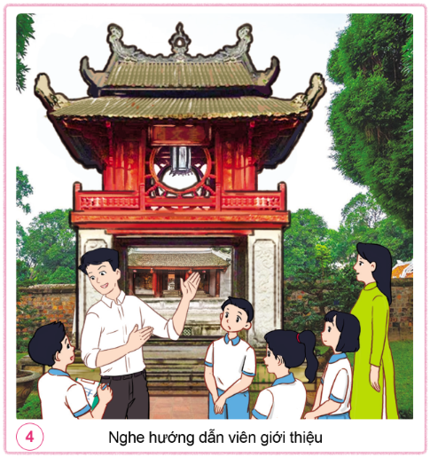
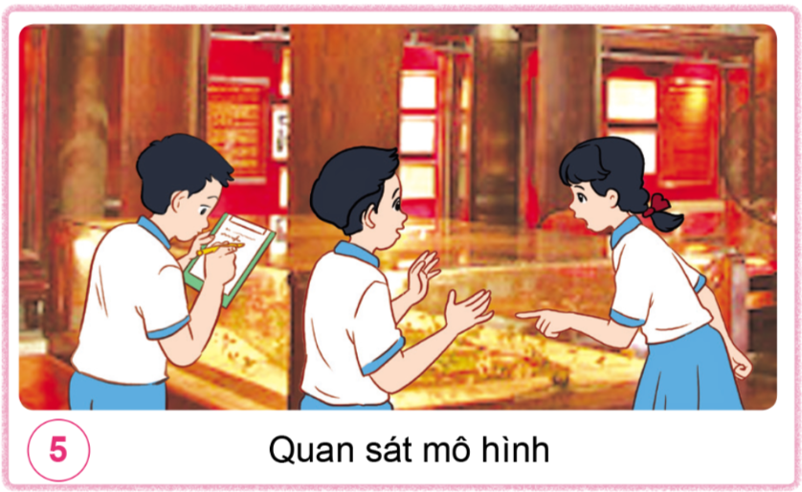
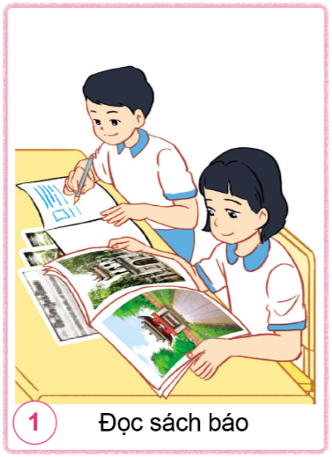
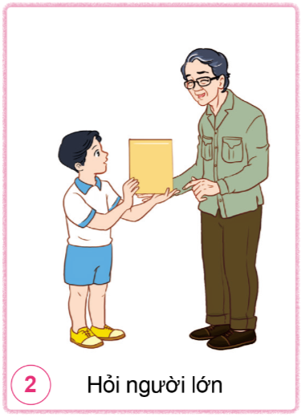
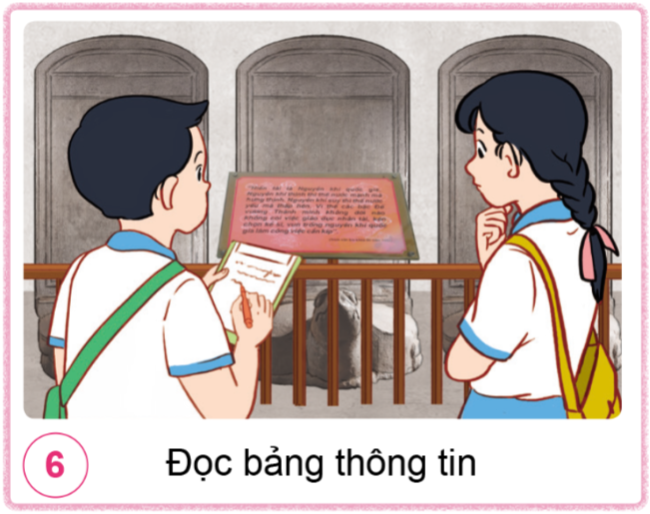
Thứ……ngày…..tháng…..năm…….
TỰ NHIÊN VÀ XÃ HỘI
Bài 11: DI TÍCH LỊCH SỬ - VĂN HÓA VÀ CẢNH QUAN THIÊN NHIÊN (T1)
1. Tìm hiểu một số di tích lịch sử - văn hóa hoặc cảnh quan thiên nhiên ở địa phương.
2. Thu thập thông tin theo một số cách như gợi ý dưới đây.

Slide 14
Thứ……ngày…..tháng…..năm…….
TỰ NHIÊN VÀ XÃ HỘI
Bài 11: DI TÍCH LỊCH SỬ - VĂN HÓA VÀ CẢNH QUAN THIÊN NHIÊN (T1)
1. Tìm hiểu một số di tích lịch sử - văn hóa hoặc cảnh quan thiên nhiên ở địa phương.
2. Thu thập thông tin theo một số cách như gợi ý dưới đây.
- Trong mỗi hình, các bạn thu thập thông tin bằng cách nào?
+ Hình 1: Các bạn thu thập thông tin qua đọc sách báo.
+ Hình 2: Các bạn thu thập thông tin bằng cách hỏi người lớn.
+ Hình 3: Các bạn thu thập thông tin bằng cách tra cứu In-tơ-nét.
+ Hình 4: Các bạn thu thập thông tin bằng cách nghe hướng dẫn viên giới thiệu.
+ Hình 5: Các bạn thu thập thông tin bằng cách quan sát mô hình.
+ Hình 6: Các bạn thu thập thông tin bằng cách đọc bảng thông tin.

Slide 15
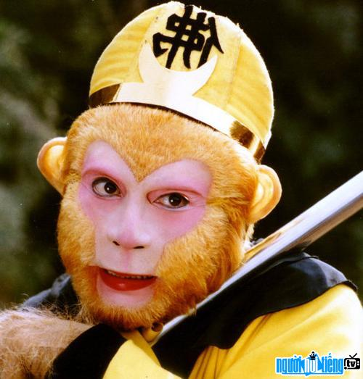
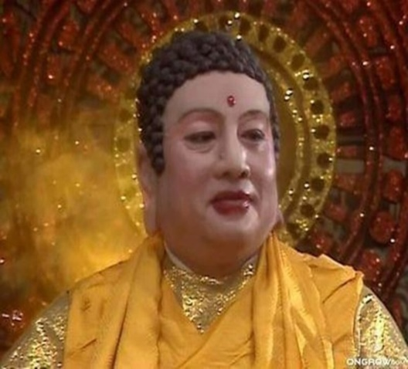
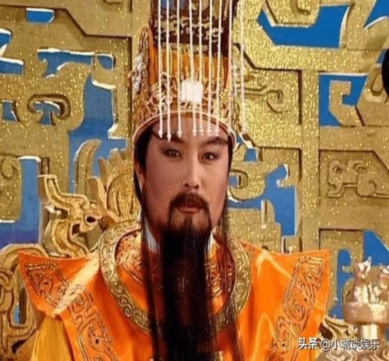
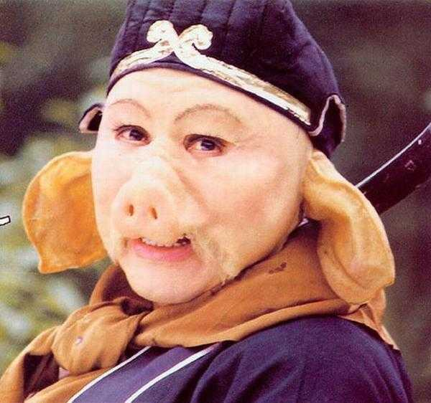
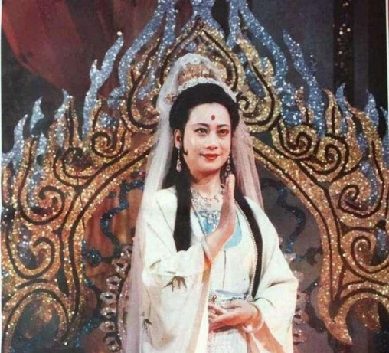
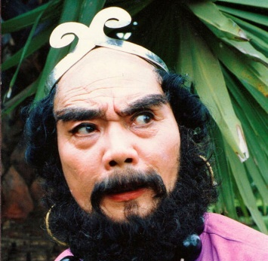
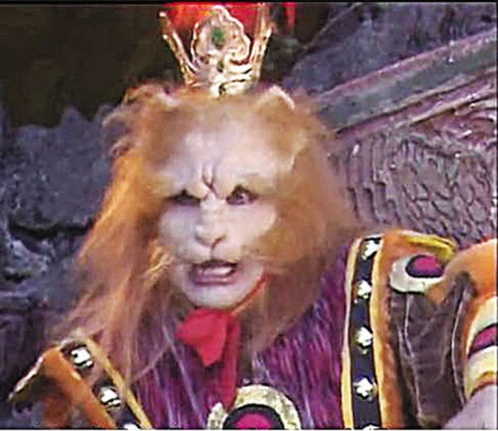
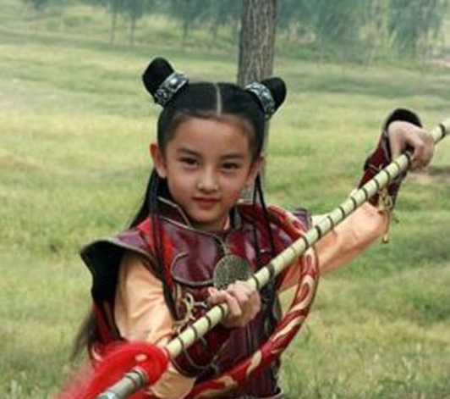
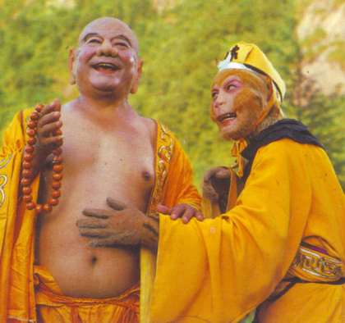
Thứ……ngày…..tháng…..năm…….
TỰ NHIÊN VÀ XÃ HỘI
TRÒ CHƠI: TÂY DU KÍ

Slide 16
XIN CHÂN THÀNH CẢM ƠN
QUÝ THẦY CÔ GIÁO VÀ CÁC EM

